Slide 1
FYZIOLOGIE bk4013 vojtech.grun@fsps.muni.cz Konzultační hodiny: - po domluvě emailem

Slide 2
PODMÍNKY K UKONČENÍ PŘEDMĚTU
ZÁPOČET:
Docházka
2 absence bez omluvy
Následné individuální domluva s vyučujícím
Protokoly
Vše odevzdané do konce semestru (kontrola na poslední hodině)
Aktivní práce v hodinách
3x průběžné testy na seminářích/ 1x závěrečný test
ZKOUŠKA:
Ústní zkouška

Slide 3
DOPORUČENÁ LITERATURA
Richard Rokyta. Fyziologie: pro bakalářská studia v medicíně, ošetřovatelství, přírodovědných, pedagogických a tělovýchovných oborech. 3. vyd. Praha: Galén, 2016. 434 s. ISBN: 978-80-7492-238-1
Silbernagl, Stefan - Despopoulos, Agamemnon. Atlas fyziologie člověka. 6. přeprac. vyd. Praha : Grada, 2004. xiii, 435. ISBN 80-247-0630-X.
Bartůňková Staša a kol. Fyziologie pohybové zátěže. Praha: Karolinum, 2013. 254 s. ISBN 978-80-87647-06-6.
Skripta Fyziologie + Praktika (on line): Bernaciková, Kapounková, Novotný, Vomela, Vomelová – v Isu: Učební materiály
Protokoly – v Isu: Odpovědníky

Slide 4
AKTIVITA 1 - ANKETA
SPORT (disciplína) + SPORTOVEC (reprezentant, výkonnostní, bývalý, po zranění, rekreační, nesportovec)
POVOLÁNÍ VE SPORTOVNÍM ODVĚTVÍ
CO A JAK MONITORUJI (tréninkovou zátěž, stav wellness, tréninkový deník, chytré hodinky/“apky“)
DODRŽUJI ZDRAVÝ ŽIVOTNÍ STYL?/REGENERUJI DOSTATEČNĚ?
MOJE ZKUŠENOSTI S ÚNAVOU,PŘETRÉNOVÁNÍM, ÚRAZY
skupinky, 5min

Slide 5
PROČ FYZIOLOGIE?
VZTAH FYZIOLOGIE A SPORTOVNÍHO VÝKONU

Slide 6
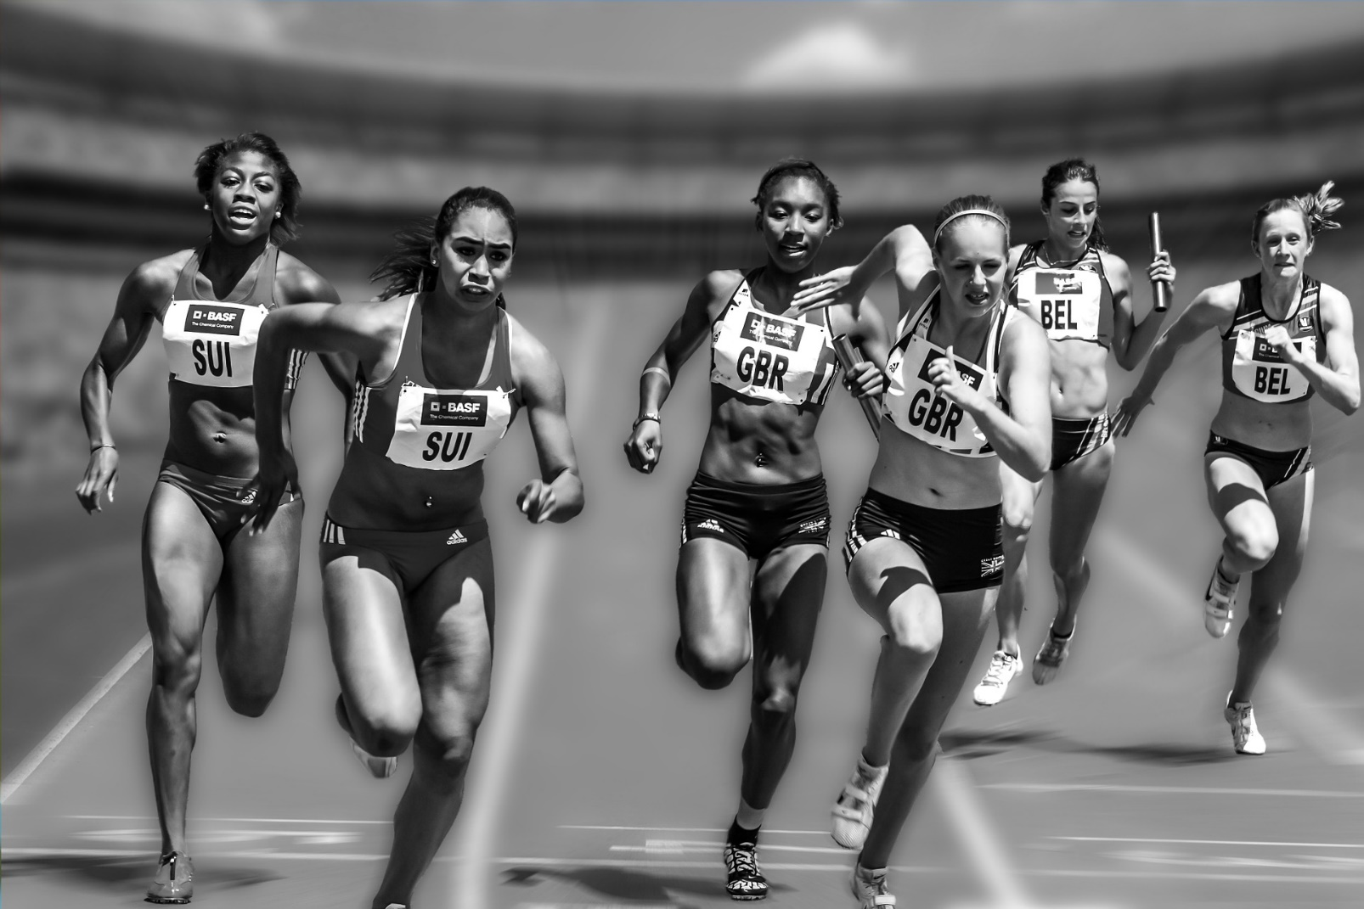
REAKCE A ADAPTACE ORGANIZMU NA ZÁTĚŽ
ZÁTĚŽ
REAKCE → akutní (bezprostřední) reakce organismu na jednorázovou zátěž
- druh, intenzita, délka zatížení
ADAPATCE → dlouhodobá odpověď organismu na opakovanou zátěž
- druh, frekvence, intenzita, a délka zatížení
VYVOLÁVÁ ZMĚNY V ORGANIZMU

Slide 7
ADAPTACE SUPERKOMPENZACE, DESADAPTACE, MALADAPTACE
Nárůst, pokles, poškození
Zásady optimálního tréninkového zatížení
Tréninkový objem (délka a frekvence), intenzita (objektivní – rychlost, SF, laktát, W a subjektivní-Borg. šk.) a délka zotavení

Slide 8
AKTIVITA 2 - PŘIŘAZOVÁNÍ
REAKCE
ADAPTACE
Zvýšení průtoku krve (vazodilatace)
Zvýšení SF
Zvýšení minutové ventilace
Relativní zvýšení počtu červených krvinek dané hemokoncentrací
Zvýšené vyplavování katecholaminů (adrenalin a noradrenalin) do krve
Zvýšený krevní průtok kůží
Zvýšená produkce laktátu
Vyšší využití glykogenu
Zvýšené pocení
Zvýšení hodnoty tepového kyslíku
Snížení % tělesného tuku
Zpevnění kosti ve směru tahu a tlaku změnou architektoniky kostní tkáně (změna kostní denzity)
Zvětšení svalové hmoty tj. ztluštění (hypertrofie)
Zmnožení cév a zlepšení mikrocirkulace ve svalech
Zlepšení neurosvalové koordinace
Snížení SF
Rychlejší utilizace tuků pro vyšší aktivitu lipázy
Získání příjemných a radostných zážitků při pěstování sportu a při vyšší pohybové aktivitě
Zvýšení sebedůvěry, seberealizace, antidepresivní vliv vyšším vyplavováním serotoninu
Zvýšení zásob makroergních fosfátů (ATP, CP)
Zvýšení počtu mitochondrií a krevních kapilár

Slide 9
HOMEOSTÁZA STÁLOST vnitřního prostředí
Přežití buněk je možné pouze v prostředí s určitou fyzikální a chemickou stabilitou (teplota, tlak, chemické složení atd.). Organismu se snaží o udržení stálých vnitřních podmínek, čímž zajišťuje přežití jedince v neustále se měnícím prostředí, které je zdrojem zátěže – stresu.
ZÁTĚŽ
NARUŠENÍ HOMEOSTÁZY
REGULACE HOMEOSTÁZY
- nedostatek O₂
- nadbytek CO₂
- změny pH
- přísun energetických živin, O2
- přísun hormonů, protilátek
- odvod zplodin metabolismu, CO2
- stabilitu objemu tělesných tekutin
- stabilitu koncentrace organických a anorganických látek
- stabilitu teploty

Slide 10
NEGATIVNÍ ZPETNÁ VAZBA

Slide 11
základní úrovně REGULACE HOMEOSTÁZY
MOLEKULÁRNÍ ÚROVEŇ
nárazníkové systémy krevní, tzv. pufry - pH
MAKROMOLEKULÁRNÍ ÚROVEŇ
enzymové regulační systémy – Krebsův cyklus
BUNĚCNÁ ÚROVEŇ
transport látek přes membránu, aktivní transport, NA⁺- K⁺ pumpa
TKÁŇOVÁ, ORGÁNOVÁ ÚROVEŇ
plíce, ledviny, játra, krev
SYSTÉMOVÁ ÚROVEŇ
neuroendokrinní systém

Slide 12
AKTIVITA 3 - LIMITUJÍCÍ FAKTORY SPORTOVNÍHO VÝKONU
Skupinky 4-5 osob
3 min

Slide 13
LIMITUJÍCÍ FAKTORY SPORTOVNÍHO VÝKONU

Slide 14
STUPNĚ ORGANIZACE LIDSKÉHO TĚLA
CHEMICKÁ (MOLEKULÁRNÍ ÚROVEŇ)
Nejmenší chemickou jednotkou je atom
Atomy vytvářejí molekuly ⟹ molekuly vytvářejí organely
BUNĚČNÁ ÚROVEŇ
Buňka je základní stavební a funkční jednotka všech organismů.
Buňky jsou skupinou atomů, molekul a organel
Podle stavby rozlišujeme dva typy buněk – prokaryotické a eukaryotické
Shluky buněk se stejnou fcí nazýváme tkáně

Slide 15
BUŇKA
Prokaryotické buňky nemají pravé jádro, pouze DNA. Rozeznáváme archea a bakterie.
Eukaryotické buňky mají pravé jádro a rozlišujeme buňky: rostlin, živočichů a hub.

Slide 16
STAVBA BUŇKY
součást buňky a popis | jak se projevuje navenek
jádro – Je v něm uložena genetická informace ve formě DNA. | DNA je návod na tvorbu bílkovin (proteinů), v jádře je tedy „recept“ na stavební materiál vlasů, kostí, svalů aj., ale také enzymů a hormonů.
cytoplazmatická membrána – Ohraničuje buňku, zajišťuje výměnu látek s okolím a komunikaci. | Organizmus není neorganizovanou neohraničenou hmotou, buňky si mohou předávat informace a látky.
buněčná stěna (c; není u živočichů) – Vně cytoplazmatické membrány, je propustná, zpevňuje buňku, obvykle z polysacharidů. | Orgány rostlin a hub jsou „tuhé“ a udržují si tvar.
mitochondrie – Zajišťuje získávání energie rozkladem živin (organických látek) za účasti kyslíku (buněčné dýchání). | Můžeme získat energii např. ze svačiny, kterou sníme (za spoluúčasti kyslíku, který dýcháme).
vakuoly (v živočišných buňkách nemusejí být) – Jsou skladištěm různých látek (např. voda, cukry, barviva…), svým tlakem zajišťují napětí buňky. | Např. květenství chrpy je modré, protože ve vakuolách jeho buněk jsou anthokyany. Zalitá rostlina v květináči není zvadlá.
ribozomy – Probíhá na nich tvorba bílkovin. | Organizmy jsou schopné tvořit bílkoviny.
chloroplast (pouze u rostlin) – Zajišťuje fotosyntézu, obsahuje barvivo chlorofyl. | Rostliny mohou fotosyntetizovat a jsou obvykle zelené.

Slide 17
STAVBA BUŇKY
V buňkách se dále nachází:
Endoplazmatické retikulum – Soustava kanálků a váčků, zajišťuje transport a úpravu látek, na drsné (granulární) endoplazmatické retikulum nasedají ribozomy a probíhá zde tvorba bílkovin (proteosyntéza)
Golgiho komplex – Stavebně podobný endoplazmatickému retikulu, provádí třídění a transport látek
Lyzozom (není u rostlin) – Váček sloužící k rozkladu/odbourávání látek díky kyselému pH a enzymům
Centrozom (není u vyšších rostlin a hub) – Účastní se dělení buňky
Cytoskelet – Zajišťuje rozmístění organel, transport látek a průběh buněčného dělení. Z různých proteinů
U rostlin se kromě chloroplastů nachází např. chromoplasty (náleží mezi plastidy), které obsahují barviva rozpustná v tucích

